Slide 1

媽媽媽媽
我愛你

Slide 2



親愛的媽媽媽媽我愛你 你永遠如此美麗
請讓我抱抱抱抱抱抱你 這些年來辛苦你

Slide 3

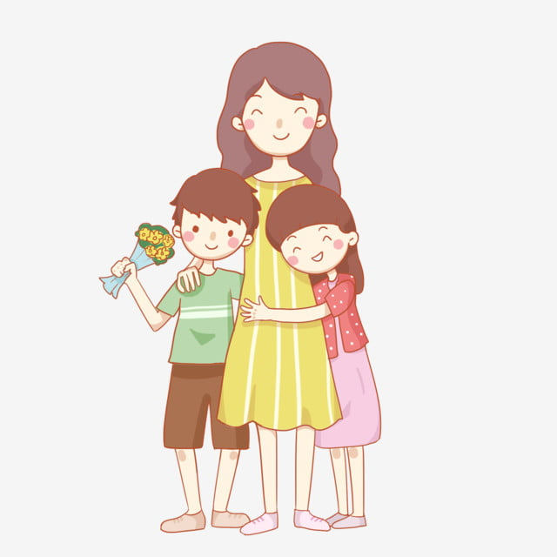


親愛的媽媽媽媽我愛你 不想長大離開你 好想說謝謝謝謝 謝謝你 用愛灌溉我生命

Slide 4




有你愛的鼓勵 我不害怕風雨 請原諒我不在身邊 求主耶穌保護你

Slide 5
親愛的媽媽媽媽我愛你 你永遠如此美麗
請讓我抱抱抱抱抱抱你 這些年來辛苦你

Slide 6
親愛的媽媽媽媽我愛你 不想長大離開你 好想說謝謝謝謝 謝謝你 用愛灌溉我生命

Slide 7
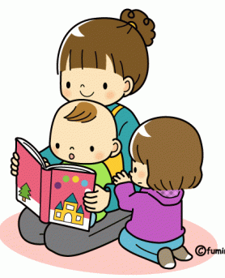


還記得你教我唱:
一閃一閃亮晶晶 滿天都是小星星 掛天上 放光明 好像你溫柔眼睛 媽媽媽媽我愛你 求主耶穌保護你

Slide 8

永遠 抱抱 Yǒng yuǎn bào bào 美麗 辛苦 měi lì xīn kǔ

Slide 9
長大 離開 zhǎngdà lí kāi 灌溉 生命 guàn gài shēng mìng

Slide 10
鼓勵 害怕 原諒 gǔ lì hài pà yuán liàng 身邊 耶穌 保護 shēn biān yē sū bǎo hù

Slide 11
閃 滿天 掛 shǎn mǎn tiān guà 溫柔 眼睛 wēn róu yǎn jīng

